Slide 1
Step | 商業 | ホテル | エンタメ
① Activity Demand | 買い物需要 | 宿泊需要 | 娯楽・イベント需要
② Attractiveness | 床面積・店舗構成 | ホテルタイプ・価格・立地 | コンテンツ・出演者等
③ Destination Choice | Huff / Logit | 宿泊施設選択モデル | Huff / Event choice
④ Capacity | 基本的に弱い | 客室数 | 座席数・収容人数
⑤ Temporal | 平日/休日・時間帯 | 月・曜日・季節 | 開催日時
⑥ Output | 日別来訪者数 | 宿泊到着者数 | イベント別来場者数

Slide 2
商業
日来店客数 = A(S) × S
S = 小売店舗面積（千m²）
人口40万人以上の商業地区：
S < 20千m² ：A(S) = 1,500 - 20S
S >= 20千m² ：A(S) = 1,100
https://www.meti.go.jp/policy/economy/distribution/daikibo/downloadfiles/koutu-main.pdf
大規模小売店舗を設置する者が配慮すべき事項に関する指針

Slide 3
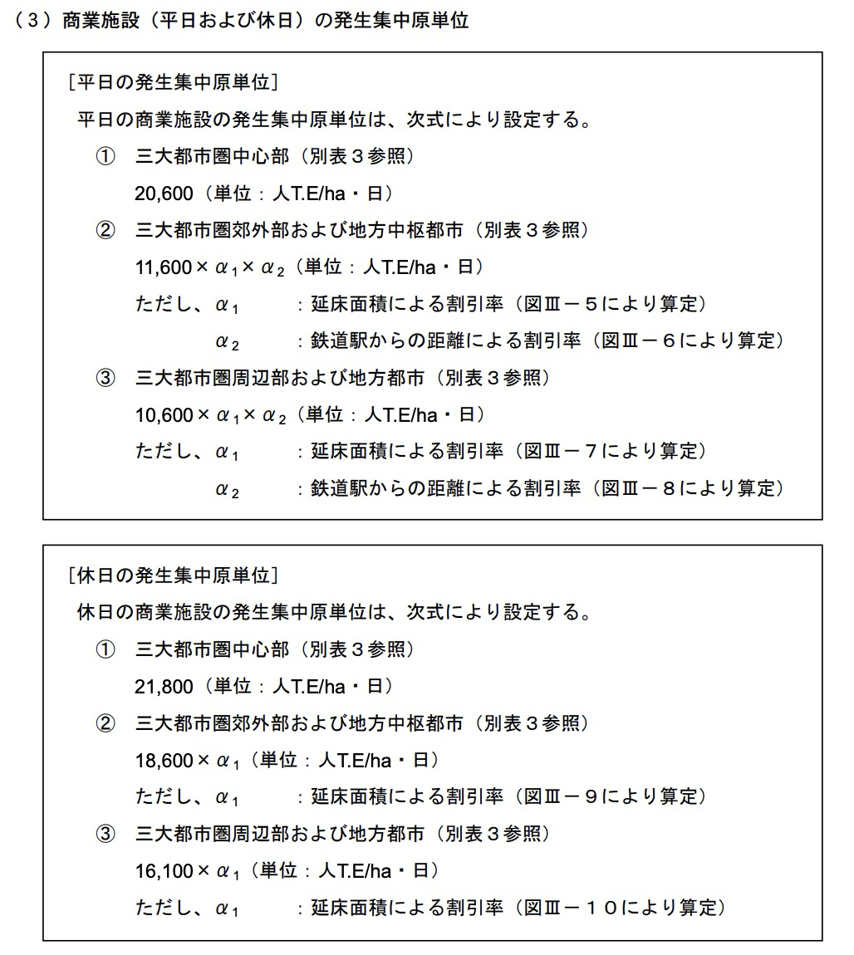
商業
https://www.mlit.go.jp/toshi/city_plan/content/001480895.pdf
大規模開発地区関連交通計画マニュアル

Slide 4
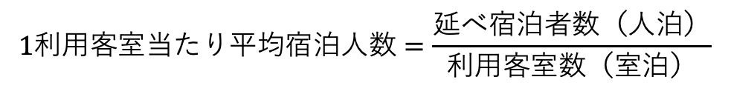
ホテル
$$\text{1利用客室当たり平均宿泊人数}=\frac{\text{延べ宿泊者数（人泊）}}{\text{利用客室数（室泊）}}$$
平均宿泊人泊/日
= 客室数
× 平均客室稼働率
× 1利用客室当たり平均宿泊人数
平均チェックイン人数/日
= 平均宿泊人泊/日
÷ 平均連泊数
2025年の愛知県ビジネスホテルの客室稼働率は75.4%
https://www.mlit.go.jp/kankocho/content/002010555.pdf
観光庁宿泊旅行統計調査
https://www.mlit.go.jp/kankocho/content/001858807.pdf
宿泊旅行統計調査

Slide 5
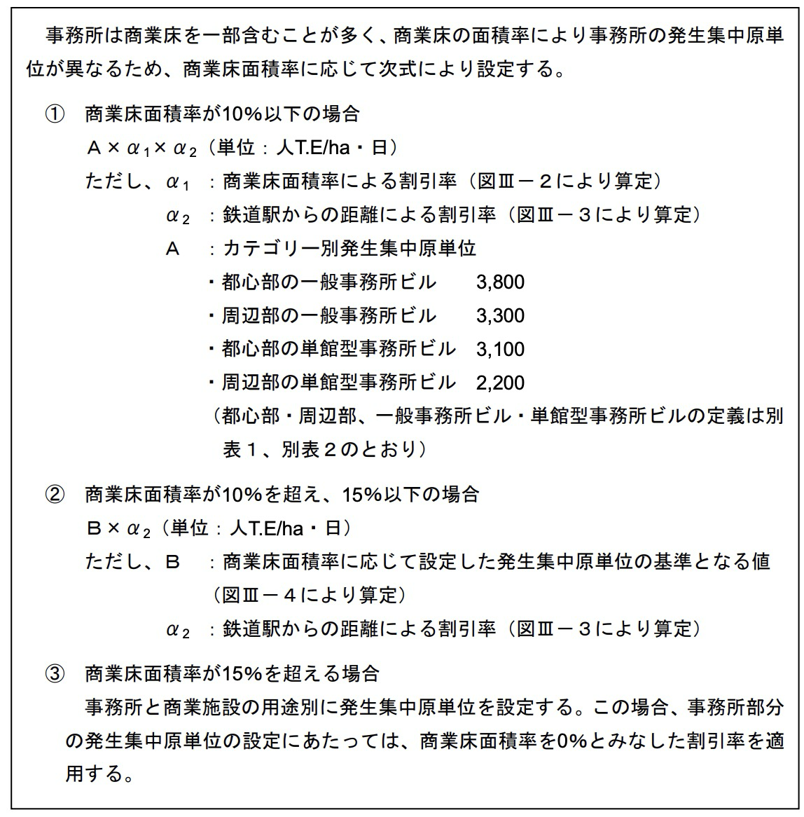
オフィス
https://www.mlit.go.jp/toshi/city_plan/content/001480895.pdf
大規模開発地区関連交通計画マニュアル

Slide 6
施設共通
既存OD
↓
新施設の来訪者数を予測
↓
同一目的の既存トリップを確立的に再配分
例)
新施設に10,000人来るので、既存の買い物ODの中から、新施設を選びそうな10,000人を確率的に移す
↓
新しいODを生成

Slide 7
元々の擬似人流作成の際のシミュレーション法を流用できる？？

